Slide 1
2019-12-21 1500Z
METAR 13006KT 5000 BR FEW015 SCT040 BKN200 03/00
Q1024 NOSIG=
-> Atmospheric Pressure = 1024mb ≒ 30.2387 inHg
-> Altimeter의 표시되는 값과
Flight Level (=Altimeter from MSL(29.92 datum) 은 다름
그런데 ADS-B가 비행기 어디에 위치한지에 따라 조금 달라질 수 있을 듯?

Slide 2

Field Elevation
= 23feet (7m)
29.92 inHg
≒ 300feet (91m)
30.24 inHg
(1024mb)

Slide 3
Pressure가 ISA보다 높음
-> Altimeter setting = 30.24
-> 30.24 datum 부터의 높이를 계산
-> Altimeter에는 착륙시 Field Elevation(23ft) 표시됨
그러나, FL은 29.92 datum으로 부터의 거리 이므로 약 -84m가 표시됨???
29.92 inHg
Flight Level
= -84 m
300feet (91m) ≒
Field Elevation
= 23feet (7m)
30.24 inHg
(1024mb)

Slide 4
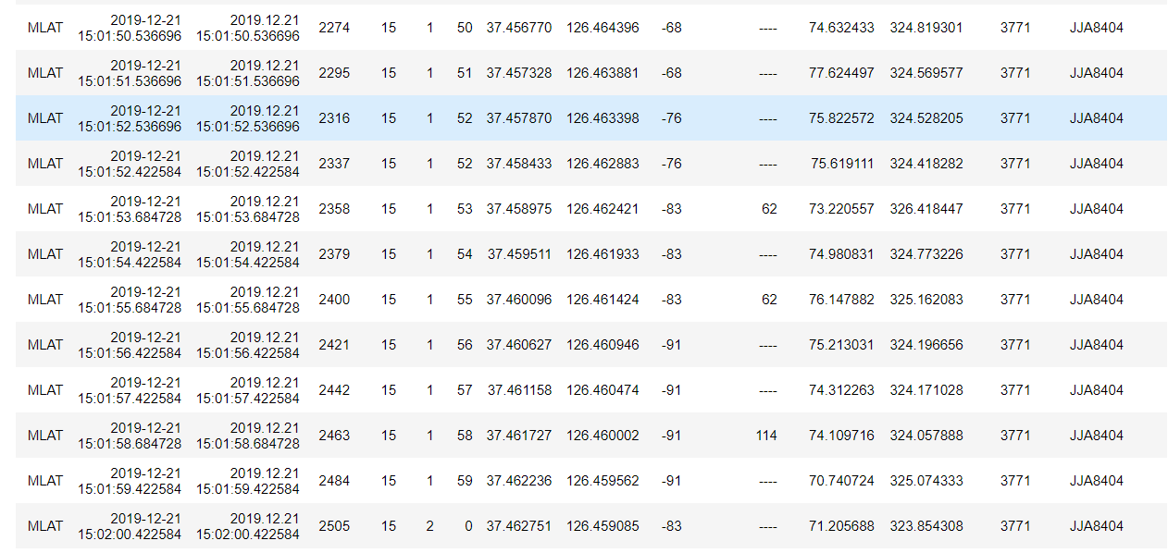

Slide 5
